Slide 1



業務用施設等におけるネット・ゼロ・エネルギー・ビル（ZEB）化・省CO2促進事業のうち
テナントビルの省CO2促進事業
補助
平成28年度予算
2,550百万円（新規）
施策番号：8
平成30年度予算案50億円の内数（平成29年度予算額50億円の内数）
実施期間：平成28年度～平成30年度
担当課：地球局事業室見える化L （03-5521-8355）
低炭素化により
オーナー・テナントの利益拡大！
オーナーとテナントが環境負荷を低減する取組に関する契約や覚書（グリーンリース（GL）契約等）を結び、協働して省CO2化を図る事業を支援。
1．補助を受ける主体: テナントビルを所有する法人、地方公共団体等
2．必要な要件: 環境負荷を低減する取組について、オーナーとテナントの協働を契約や
覚書等（グリーンリース契約等）を締結
3．使い道: GL契約締結に向けた調査・省CO2改修費用（設備費等）等
4．補助金額・率: 調査費：定額（上限50万円）、設備導入費：1/2（上限5,000万円）
オーナーとテナントが
協働で低炭素化を促進
●グリーンリースの類型
・運用改善のグリーンリース
ビルオーナーとテナント間の省エネにおける協力に関する取組。
・改修を伴うグリーンリース
ビルオーナーが実施する省エネ改修投資のメリットがテナントに帰属する場合に、テナントがビルオーナーへ金銭的なメリットを還元する取組
オーナー テナント
平成30年度予算案 50億円の内数
（平成29年度予算 50億円の内数）
実施期間：平成28年度～平成30年度
補助率：（調査費）定額、（設備導入費）1/2
担当：地球局事業室見える化L（03-5521-8355）

Slide 2
グリーンリース契約とは？
ビルオーナーとテナントが協働し、契約や覚書等で環境負荷を低減する取組について自主的に取決め、双方が光熱費削減等の恩恵を受けるWin-Winを実現するための取組。
例：ビルオーナーがテナント専用部分の照明をLED化。テナントが軽減した光熱費の一部
をオーナーに還元
光熱費削減
【テナントのメリット】
■光熱費・メンテナンスコストの節約
■オフィスの執務環境の改善
■企業の社会的責任への貢献
■企業イメージの向上
光熱費
テナントの
費用削減効果
テナントが
負担する
グリーンリース料
光熱費
【ビルオーナーのメリット】
■メンテナンスコストの削減
■省エネ投資による物件の価値向上
■グリーンリース料の受領
グリーンリース
導入前
グリーンリース
導入後
参照：『グリーンリースガイド』（国交省 http://tochi.mlit.go.jp/kankyo/greenlease）

Slide 3
補助金の使い道と補助度合い
※平成29年度の情報です
1．補助を受ける主体
建築物等を所有・管理・運営する法人、地方公共団体、協同組合等
2．必要な要件
既存のテナントビルにおいて、ビルオーナーとテナントの協働を契約書や覚書等で取り決めを結び（以下「グリーンリース契約等」という。）、テナントビルの低炭素化に取り組む事（①調査事業／②低炭素化に係る運用改善事業／③低炭素型設備導入事業）
3．使い道
・原則、テナントが賃貸借契約上で使用する専用部において、グリーンリース契約等に基づいて行う低炭素化の取組の範囲
・テナントビルの延床面積のうち、グリーンリース締約等を締結している延床面積の割合（床面積割合）が15％以上を占める場合は、共用部及び集合設備の低炭素化改修
・調査費、機器及び設備の導入費（付帯工事費を含む）
4．補助金額・率
・調査事業：1/2（上限額：50万円）
・運用改善事業：1/2（上限額：50万円）
・低炭素型設備導入事業：（上限額：①②を合算し5000万円）
①テナント専用部：1/2
②共用部又は集合設備：（床面積割合が15％以上）1/3、
（床面積割合が30％以上）1/2

Slide 4
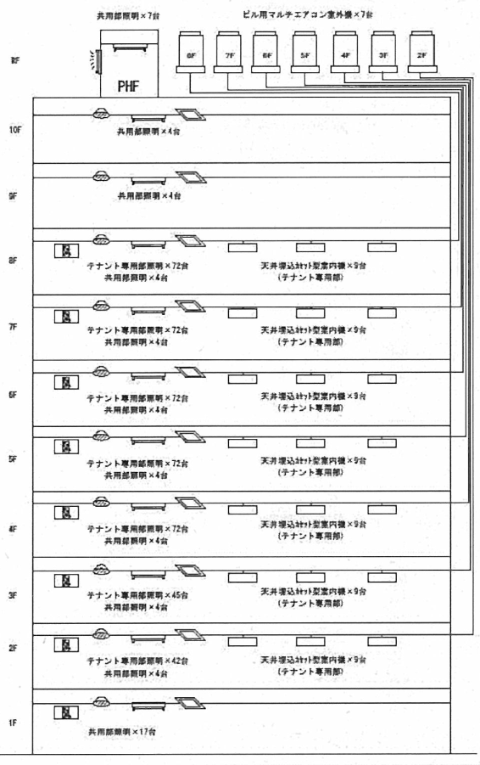
平成28年度採択事例（未来工業）
●事業概要
・申請者 ：未来工業株式会社
・建物名称：協同ビル（日銀前）
・所在地 ：東京都中央区
・竣工年 ：1973年
・構造 ：RC造
・階数 ：10階
・建物用途：事務所、店舗等
自社使用
自社使用
事務所
事務所
事務所
事務所
事務所
事務所
事務所
店舗
グリーンリース契約を
締結したテナント
●導入機器（補助対象）
・高効率空調機
－室外機7台
（冷房能力：61.5kW/台）
（暖房能力：69.0kW/台）
－室内機63台
・LED照明
－テナント専有部447台
－共用部60台
補助対象
・エネルギー消費量：640,969MJ
・CO2排出量：37.2t
の削減（改修前比20.2％）
図 協同ビルグリーンリース締結状況

